Slide 1
Игра "Подбери пароль"
Выполнил: Олександр Кушниренко, JKTV23

Slide 2
Задача:
Создать игру для одного игрока. Цель игры подобрать 4-х значный код, загаданный компьютером.

Slide 3
Геймплей:
Компьютер загадывается случайный код из 4-х неповторяющихся цифр от 0 до 9. Игроку за 6 попыток нужно угадать правильную комбинацию этих цифр. Каждый ход игрок вводит любую комбинацию из 4-х цифр и нажимает на кнопку "Разблокировать". После проводится проверка правильности комбинации и игроку предоставляется ответ в виде введенной комбинации, в которой каждая цифра имеет специальный цвет.
Красный. Цифры нет в комбинации.
Оранжевый. Цифра присутствует в комбинации, но стоит на не правильном месте.
Зеленый. Цифра угадана и имеет верную позицию в комбинации.
Если игрок в течении 6 попыток угадывает всю комбинацию, он получает сообщение "Доступ разрешен". Это означает, что код угадан и он выиграл. Если за 6 попыток комбинация не разгадана, игрок видит сообщение "Устройство заблокировано".

Slide 4
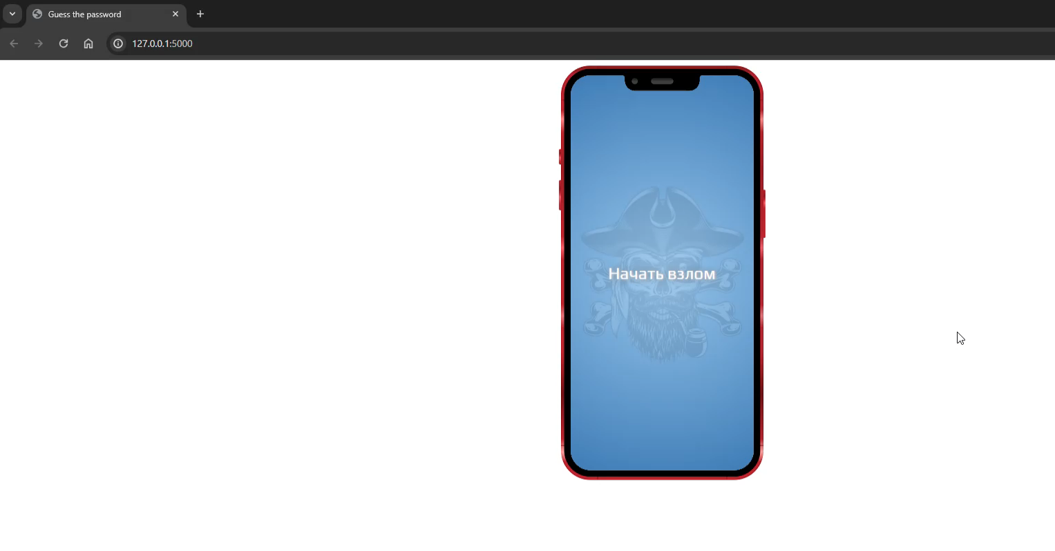
РЕЗУЛЬТАТ:

Slide 5
Инструменты:
Весь код игры написан на языке программирования Python.
Для визуального отображения и создания интерфейса использовался фреймворк Flask, шаблоны Jinja, HTML5 и CSS3.

Slide 6
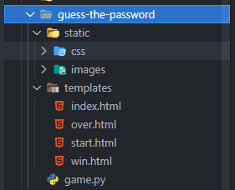
решение:
Для начала была создана структура проекта:
Основной файл python (game.py)
Папка с шаблонами HTML (index.html – заглавный экран; start.html – страница на которой проходит вся игра; over.html – экран поражения; win.html – победный экран)
Папка с файлами CSS и изображениями

Slide 7
решение:
HTML шаблоны index.html, over.html и win.html не требуют дополнительного рассмотрения. В них содержится только по одной кнопке, так или иначе, служащей для старта игры.
В шаблоне start.html значительно больше кода, используются шаблоны jinja.

Slide 8
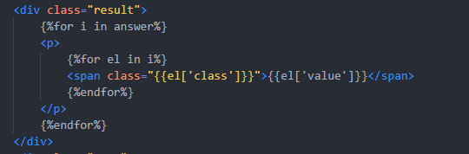
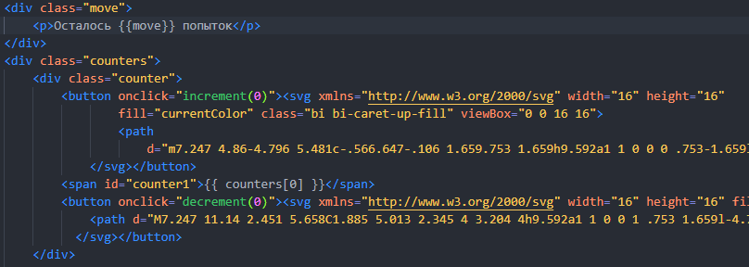
решение:
Цикл for в start.html служит для вывода каждого результата ответа игрока.
С помощью шаблона jinja в start.html передается кол-во оставшихся попыток и значение в «счетчике»

Slide 9
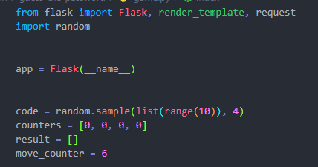
решение:
Перед начало написания кода были импортированы обязательные библиотеки необходимые для решения данного проекта:
Flask
Random
Созданы переменные:
code – генерирует список из случайных, неповторяющихся 4-х цифр от 0 до 9
counters – значения «счетчиков»
result – список словарей с результатами каждого хода игрока
move_counter – число оставшихся попыток

Slide 10
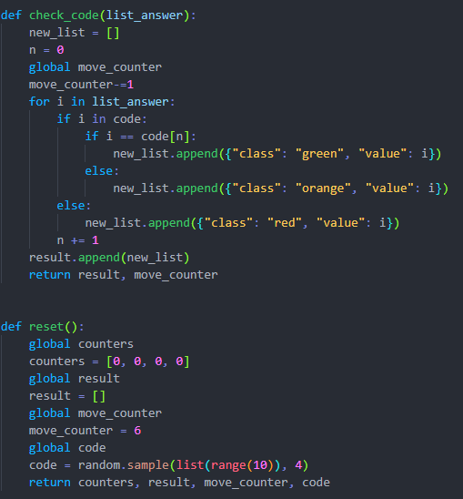
решение:
Основные игровые функции:
check_code – функция проверки результата хода игрока. Принимает список из 4-х цифр отображаемых в данный момент на счетчиках, проверяет соответствие комбинации загаданной, уменьшает переменную оставшихся попыток на 1 и возвращает список словарей в который записано какого цвета каждое число из проверенной комбинации.
reset – функция возвращает все переменные к значения по умолчанию и загадывает «новый код». Необходима для начала новой игры.

Slide 11
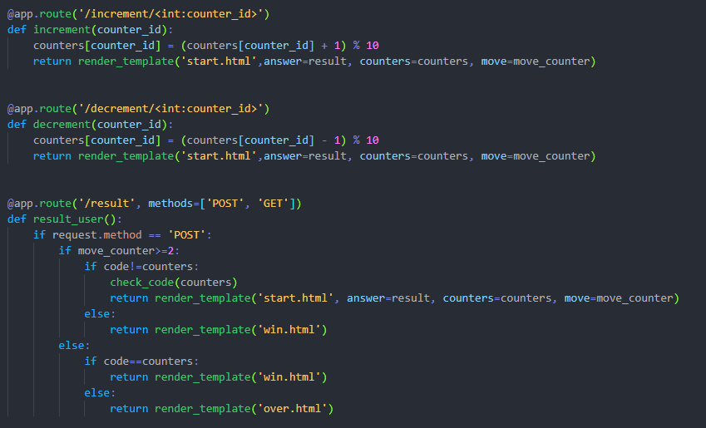
решение:
Функции index и start не нуждаются в особом представлении т.к. единственное, что они делают это отображают HTML шаблоны index.html и start.html.
Функции increment и decrement служат для работы «счетчиков». При нажатии на стрелку вверх функция increment прибавляет 1 к текущему значению, при нажатии на стрелку вниз - decrement отнимает 1. Прибавление и отнимание происходит циклично.
Функция result_user запускает проверку введенного значения и проверяет результат игры (выиграл игрок или проиграл)

Slide 12
Спасибо за внимание

